Slide 1
AİLE HEKİMLİĞİNİN
TEMEL ÖZELLİKLERİ
Araş. Gör. Dr. Ahmet Kar
KTÜ Aile Hekimliği AD
10.10.2017

Slide 2
Amaç
Aile hekimliğinin temel özellikleri hakkında bilgi vermek

Slide 3
Hedefler
Aile hekimliği 6 çekirdek yeterliliğini sayabilmek
Aile hekimliğinin temel özelliklerinden en az 10 tanesini sayabilmek
Süreklilik özelliğini açıklayabilmek
Kapsamlı yaklaşımı açıklayabilmek
Kişi merkezli bakımı açıklayabilmek

Slide 4
Aile hekimi;
‘Yaş, cinsiyet ve hastalık ayrımı yapmaksızın kişiler, aileler ve belirli bir topluluğa kişisel, birinci basamak, sürekli ve devamlı bakım veren lisanslı tıp doktorudur. Bu fonksiyonların bir sentezini yapması onu diğer uzmanlık dallarından ayırır.’
İkinci Avrupa Aile Hekimleri Eğitimi toplantısı, Leeuwenhorst , Hollanda, 1974

Slide 5
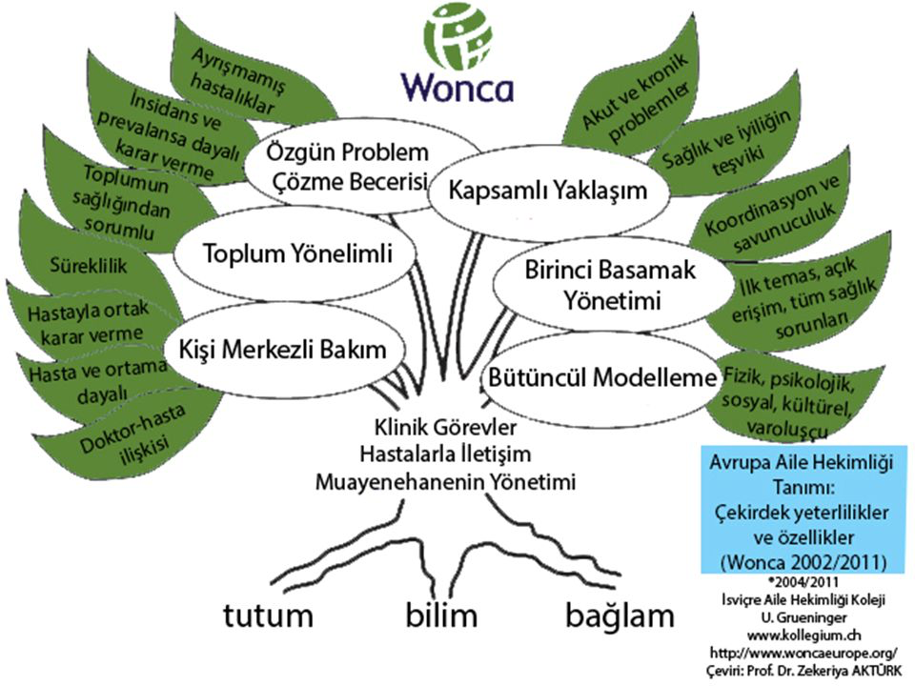

Slide 6
Doktorun mesleksel yeteneklerine, değerlerine ve etiğe dayalı olma
Tıbbi uygulamaya eleştirel ve araştırmaya dayalı bir yaklaşım gösterme ve sürekli öğrenme ve kalite geliştirme yoluyla bunu sürdürme
Kişi, aile, toplum ve kültürleri arasındaki bağlantısal ilişkileri kullanma
Notes:
Bağlam bir şey meydana gelirken içinde bulunduğu ilişkili koşullardır. Başka bir
deyişle bağlam, bir söz ya da davranışın içinde geliştiği ve ona anlam kazandıran çevre olarak da
tanımlamaktadır. Aslında bu tanım içinde geçen ilişkili koşullar ifadesinden bağlamın karmaşık
faktörlerin bir araya gelmesi sonucunda oluştuğu ortaya çıkmaktadır. Tüm bunlar düşünüldüğünde
bağlamın karmaşık, çeşitli boyutları olan ve kapsayıcı bir kavram olduğu görülebilir.

Slide 7
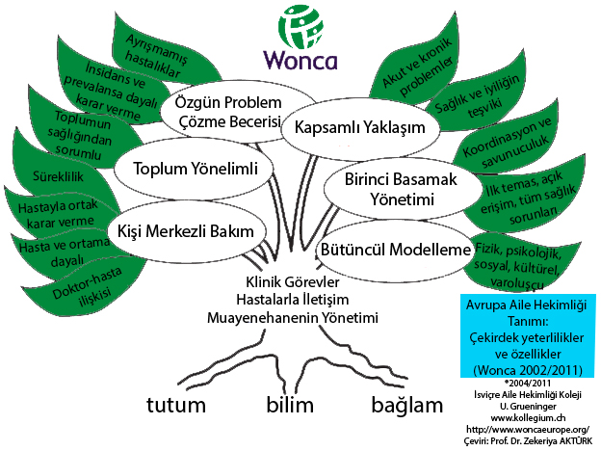

Slide 8
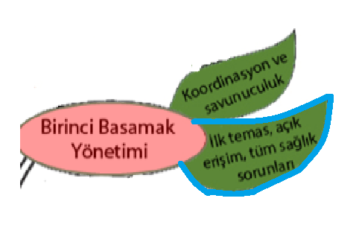
1-BİRİNCİ BASAMAK YÖNETİMİ
İLK TEMAS, AÇIK ERİŞİM, TÜM SAĞLIK SORUNLARI
  Normal olarak sağlık sistemiyle ilk tıbbi temas noktasını oluşturur;
  Hizmet almak isteyenlere açık ve sınırsız bir giriş sağlar;
  Yaş, cinsiyet ya da kişinin başka herhangi bir özelliğine bakmaksızın tüm sağlık sorunlarıyla ilgilenir.
Notes:
“Normal olarak” deyimi, majör travma gibi bazı durumlarda ilk temas noktası olmayabileceğini belirtmek için kullanılmaktadır. Bununla birlikte aile hekimliği başka birçok durumda ilk temas noktası olmalıdır. Kişilerin aile hekimlerine ulaşmasında hiçbir engel bulunmamalı ve aile hekimleri genç ya da yaşlı, kadın ya da erkek tüm hastalarla ve onların tüm sağlık sorunlarıyla ilgilenmelidir. Genel pratisyenlik temel ve birinci kaynaktır. Hastaların istek ve gereksinimleriyle belirlenmiş oldukça geniş etkinliklerde bulunur. Bu bakış açısı disiplinin birçok yönünün belirginleşmesine yol açar ve bunların birey ve toplum sorunlarının yönetiminde kullanılması için fırsatlar yaratır.

Slide 9
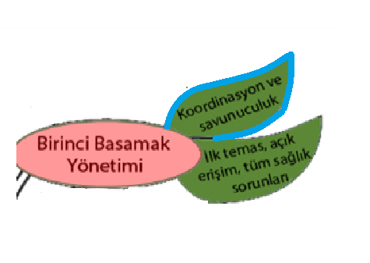
1-BİRİNCİ BASAMAK YÖNETİMİ
KOORDİNASYON VE SAVUNUCULUK
  Sağlık kaynaklarının etkili kullanımını sağlar.
    Bunu bireylere sunulan bakımı koordine ederek,
    Birinci basamakta diğer sağlık çalışanlarıyla birlikte çalışarak,
    Gerektiğinde hasta adına üstlendiği savunmanlık göreviyle diğer uzmanların sunduğu hizmetlerle teması yöneterek yapar.

Slide 10
1-BİRİNCİ BASAMAK YÖNETİMİ
KOORDİNASYON VE SAVUNUCULUK
  Bu eşgüdüm sağlama rolü;
    Nitelikli birinci basamak sağlık hizmetlerinin anahtar özelliklerinden biri olan ve hastaların özel sorunları için en uygun sağlık çalışanını görmelerini sağlayan verimliliği (maliyet-etkin olma) oluşturur.
  Farklı hizmet sunucularının sentezi, bilginin uygun dağıtımı ve tedavi düzenlemeleri, eşgüdüm biriminin varlığına bağlıdır.
  Genel pratisyenlik ancak yapısal koşullar izin verirse bu çok önemli görevi yerine getirebilir.

Slide 11
1-BİRİNCİ BASAMAK YÖNETİMİ
KOORDİNASYON VE SAVUNUCULUK
  Hastanın çevresinde tüm sağlık çalışanlarıyla bir ekip oluşturma hizmetin niteliğini artırır.
  Diğer uzmanların sunduğu hizmetlerle teması yöneterek aile hekimliği, ikinci basamaktaki yüksek teknoloji hizmetlerine gereksinim duyanların bu hizmetlere uygun bir şekilde ulaşmalarını sağlar.

Slide 12
1-BİRİNCİ BASAMAK YÖNETİMİ
KOORDİNASYON VE SAVUNUCULUK
  Savunmanlık yaparak gereksiz tarama, test ve tedavilerin yol açabileceği zararlardan hastaları korumak ve sağlık sisteminin karmaşıklığı içinde onlara kılavuzluk etmek, disiplinin temel görevidir.

Slide 14
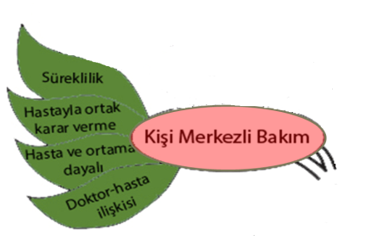
2-KİŞİ MERKEZLİ BAKIM
Bireye, ailesine ve topluma yönelik kişi-merkezli bir yaklaşım geliştirir.
Aile hekimliği hastalık merkezli olmaktan çok, öncelikle birey merkezlidir.

Slide 15
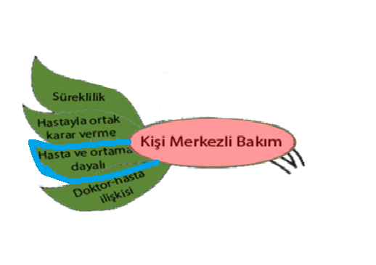
2-KİŞİ MERKEZLİ BAKIM
HASTA VE ORTAMA DAYALI
  Aile hekimliği;
    Kişisel olmayan patoloji ya da “olgularla” değil, insanlarla ve onların yaşadıkları ortamlarda oluşan sorunlarıyla ilgilenir.
    Sürecin başlama noktası hastadır.

Slide 16
HASTA VE ORTAMA DAYALI
  Hastanın kendi rahatsızlığına nasıl yaklaştığını ve onunla nasıl başa çıktığını anlamak, hastalık sürecinin bizzat kendisiyle uğraşmak kadar önemlidir.
  Ortak payda inanışları, korkuları, beklentileri ve gereksinimleri olan kişidir.

Slide 17
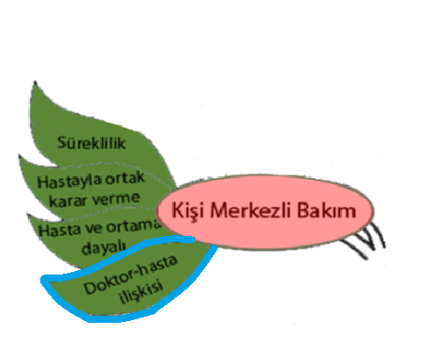
2-KİŞİ MERKEZLİ BAKIM
DOKTOR HASTA İLİŞKİSİ
  Kendine özgü bir hastayla görüşme süreci vardır. Bu süreç etkili bir iletişimle, doktor ve hasta arasında zaman içinde gelişen bir ilişki kurulmasını sağlar

Slide 18
2-KİŞİ MERKEZLİ BAKIM
DOKTOR HASTA İLİŞKİSİ
  Hasta ve aile hekimi arasında kurulan her temas;
    Yavaş yavaş gelişen bir öyküye katkıda bulunur
    Hastayla yapılan her bir görüşme önceki ortak deneyimin üzerine kurulur.
  Bu kişisel ilişki, aile hekiminin iletişim becerileriyle değer kazanır ve kendi başına iyileştirici bir nitelik taşır.

Slide 19
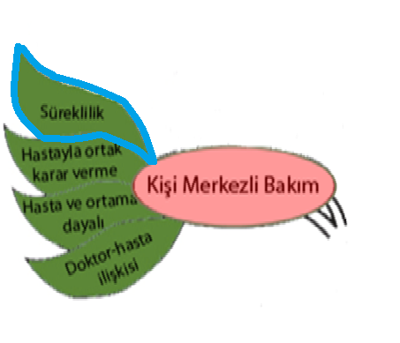
2-KİŞİ MERKEZLİ BAKIM
SÜREKLİLİK
  Aile hekimliği uygulamaları hastalığın sadece belirli bir evresiyle sınırlı değildir. Kişilerin sağlıklı dönemlerini de kapsar.
  Aile hekimliği hastalarını tüm yaşamları boyunca izleyerek bakımın sürekliliğini sağlar.

Slide 20
SÜREKLİLİK
  Ayrıca, 24 saat boyunca sağlık hizmeti sunmaktan ve bunu kişisel olarak yapamadığı durumlarda başkalarına devretmek ve koordine etmekten sorumludurlar.

Slide 22
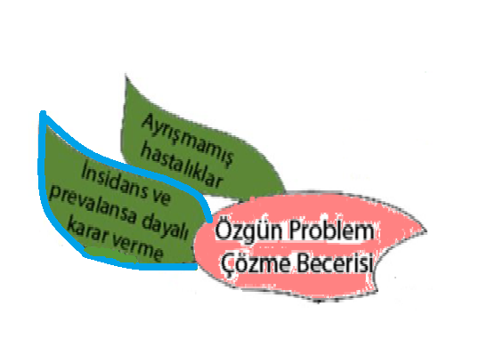
3- ÖZGÜN PROBLEM ÇÖZME BECERİSİ
İNSİDANS VE PREVALANSA BAĞLI KARAR VERME
  Problemler, toplum ortamında çalışan aile hekimlerine, ikinci basamakta olduğundan çok farklı bir şekilde sunulur.
  Hiçbir ön eleme olmadığı için rahatsızlıkların prevalans ve insidansı hastane ortamından farklıdır ve ciddi hastalıklar birinci basamakta hastanede olduğundan daha az sıklıkla görülür.
    Bu ise hastalara ve içinde yaşadıkları topluma ilişkin bilgilerin kullanıldığı ve olasılığa dayalı özgün bir karar verme süreci gerektirir.

Slide 23
3- ÖZGÜN PROBLEM ÇÖZME BECERİSİ
İNSİDANS VE PREVALANSA BAĞLI KARAR VERME
  Klinik bir belirtinin ya da tanısal bir testin olumlu ya da olumsuz kestirim değeri, hastane ortamı ile kıyaslandığında aile hekimliğinde farklı bir ağırlığa sahiptir.
  Aile hekimleri sıklıkla, ilk kez saptanan bir rahatsızlıkla ilişkili anksiyetesi olan kişilere böyle bir rahatsızlığın olmadığı yönünde güven vermek zorundadırlar.

Slide 24
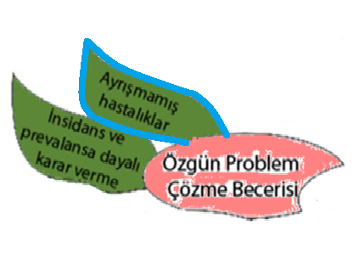
3- ÖZGÜN PROBLEM ÇÖZME BECERİSİ
AYRIŞMAMIŞ HASTALIKLAR
  Hasta sıklıkla semptomların henüz başlangıcında başvurur ve bu erken evrede tanı koymak güçtür.
  Bunun anlamı; hasta için önemli kararların sınırlı bilgiler temelinde alınmak zorunda kalınması ve klinik bakı ve testlerin kestirim değerinin daha az kesin olmasıdır.

Slide 25
3- ÖZGÜN PROBLEM ÇÖZME BECERİSİ
AYRIŞMAMIŞ HASTALIKLAR
  Belli bir hastalığın belirtileri genelde çok iyi biliniyor olsa bile bu, sıklıkla özgül olmayan ve birçok hastalıkta benzer bir şekilde görülebilen erken belirtiler için geçerli değildir.
  Bu koşullar altında risk yönetimi disiplinin anahtar özelliğidir.

Slide 26
AYRIŞMAMIŞ HASTALIKLAR
  Hemen ortaya çıkabilecek ciddi bir gelişme dışlandığında, ileri gelişmeleri bekleme ve daha sonra yeniden gözden geçirme kararı yerinde olabilir.

Slide 28
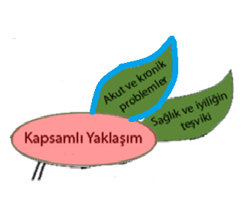
4- KAPSAMLI YAKLAŞIM
AKUT VE KRONİK PROBLEMLER
  Aile hekimliği bir hastanın tüm sağlık sorunlarıyla ilgilenmek zorundadır.
  Kişinin yalnızca o günkü rahatsızlığının yönetimiyle kendini sınırlayamaz ve doktor sıklıkla çok sayıda sorunu yönetmek zorunda kalır.

Slide 29
4- KAPSAMLI YAKLAŞIM
AKUT VE KRONİK PROBLEMLER
  Hasta çoğunlukla yaşla birlikte artan sayıda çeşitli yakınmalar için doktora başvurur.
  Çeşitli isteklere aynı anda verilen yanıt, sorunların hem hastanın hem de doktorun öncelikleri dikkate alınarak hiyerarşik bir sırayla yönetilmesini zorunlu kılar.

Slide 30
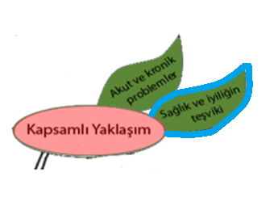
4- KAPSAMLI YAKLAŞIM
SAĞLIK VE İYİLİĞİN TEŞVİKİ
  Uygun ve etkili girişimlerle sağlık ve iyilik durumunu geliştirir.
  Girişimler uygun ve etkili olmalı, ve olabilen her durumda sağlam kanıtlara dayandırılmalıdır.

Slide 31
SAĞLIK VE İYİLİĞİN TEŞVİKİ
  Gereksinim olmadan yapılan girişimler zarara neden olabilir ve değerli sağlık kaynaklarının boşa harcanmasına yol açar.

Slide 33
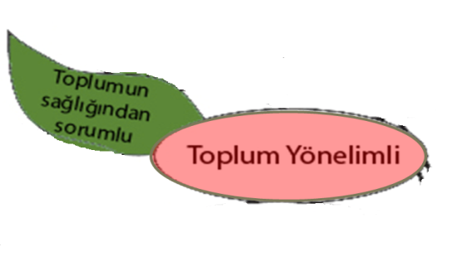
5- TOPLUM YÖNELİMLİ
TOPLUMUN SAĞLIĞINDAN SORUMLU
  Toplumun sağlığı için özel bir sorumluluk üstlenir.
  Disiplin, sağlık konularında hem bireylere hem de topluma karşı bir sorumluluk taşıdığını kabul eder.

Slide 35
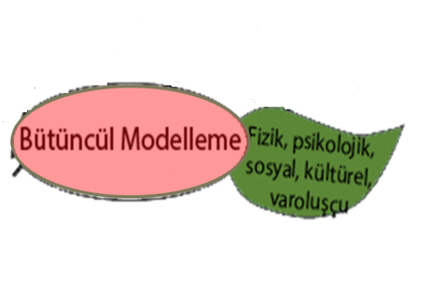
6- BÜTÜNCÜL MODELLEME
FİZİK, PSİKOLOJİK, SOSYAL, KÜLTÜREL, VAROLUŞÇU
  Sağlık sorunlarını fiziksel, ruhsal, toplumsal, kültürel ve varoluş boyutlarıyla ele alır.

Slide 36

6- BÜTÜNCÜL MODELLEME
FİZİK, PSİKOLOJİK, SOSYAL, KÜLTÜREL, VAROLUŞÇU
  Disiplin tüm bu boyutları aynı anda tanımak ve her birine gereken önemi vermek zorundadır.
  Bunların çoğu rahatsızlık davranışını ve hastalık kalıplarını değiştirir ve çoğu mutsuzluğun nedeni hasta için sorunun temelindeki nedeni dikkate almayan girişimlerdir.

Slide 37
KAYNAKlar
Aile Hekimliği Avrupa Tanımı WONCA Avrupa 2002-2011
Aile Hekimliğinde Tanımlar Kavramlar ve Türkiye’ye Özgü Durumlar; Prof. Dr. Süleyman Görpelioğlu

